Slide 1
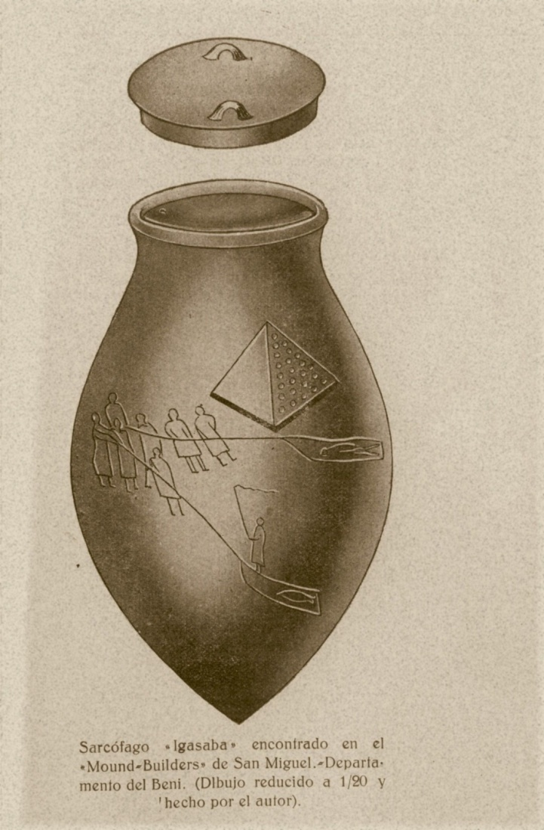
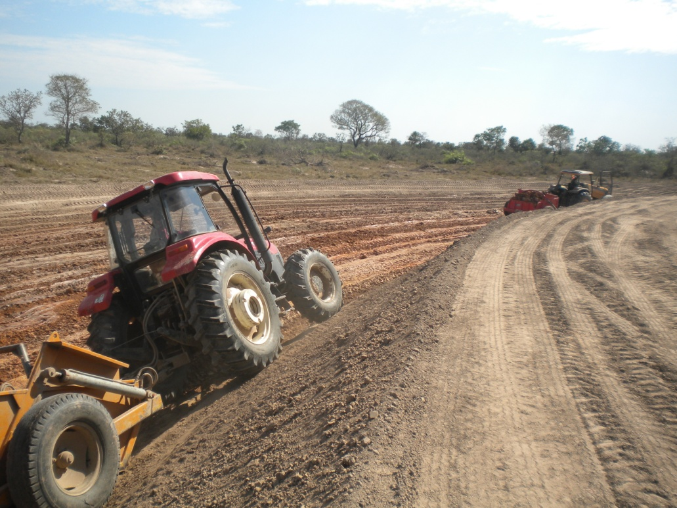
Intensificación agropecuaria sustentable y adaptación
al cambio climático en la Amazonia/Beni
Amazonia Sostenible
Cuadrilla de construcción precolombina :Jarrón precolombino
Generando adaptación y desarrollo
1200 a.C.
Cuadrilla de construcción moderna generando adaptación y desarrollo sustentable
2012 d.C.
Oscar Saavedra Arteaga
Dir. Ejecutivo
osaavedraus@yahoo.com

Slide 2
Antecedentes de proyectos en adaptación al cambio climático de Amazonia Sostenible
Amazonia Sostenible viene recuperando e innovando las tecnologías precolombinas desde el año 2000, habiendo consolidado un con innovación tecnológica, un modelo productivo intensivo agroecológico en el formato de camellones que ha sido ejecutado en 4 municipios del Beni para Oxfam GB, Fundación Kenneth Lee, Samaritans Purse, Oxfam, Dipecho y Municipio de Santa Ana.

Slide 3
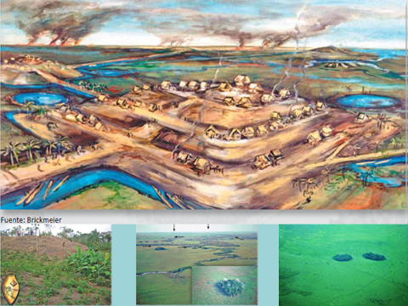
Las obras civiles precolombinas fueron descubiertas a finales de los años 60 como un sistema hidráulico, por el investigador Kenneth Lee Bradford. Estas, consisten en lomas de tierra para asentamientos humanos y fines religiosos. Estas obras precolombinas, fueron parte del proceso de adaptación del medio ambiente a las necesidades humanas, revelando la existencia de una civilización avanzada que se pensaba no existían en la Amazonia boliviana y continental, poniendo de relieve la creatividad e intelecto de los habitantes de la Amazonia.

Slide 4
Aplicaciones modernas con innovación tecnológica
El problema:
Durante las inundaciones estacionales de los años 2008, 2009 y 2010 las aguas rebasaron los limites históricos generando grandes impactos en el sistema productivo en el Departamento del Beni. El total registrado de cabezas de ganado perdidas por la crecida de las aguas fue mayor a 150.000 según el COE.
La intervención
La primera loma o camellón realizado para fines de refugio y producción intensiva , se realizó en el municipio de Santa Ana del Yacuma en el año 2010 promovido y financiado por la FAO y ejecutado por “Amazonia Sostenible”, demostrando que es posible conservar el patrimonio de los pequeños productores y población humana mas vulnerable, como son los indígenas y campesinos en el departamento del Beni.
Se logró consolidar un modelo de producción intensiva y de resguardo para las familias y su pequeño pero significativo patrimonio ganadero, que de otra manera se perdería por la crecida de las aguas y la sequía entrante, cuando bajan las aguas, debido al estrés y debilidad de los animales.
Los resultados de la intervención 2010 y 2012:
Cinco lomas en cuatro municipios del Beni permiten un promedio de 500 animales salvados y mantenimiento de peso en situaciones extremas de desastres naturales como las sequias e inundaciones estacionales en cada año en el Departamento del Beni.
Inspirados en las obras civiles precolombinas (lomas artificiales, camellones, terraplenes y canales), se tiene un modelo de resguardo y producción intensiva agropecuario para el desarrollo sustentable en la Amazonia/Beni.
Mas de 200 familias se benefician con las obras civiles de tierra para el resguardo de su patrimonio y seguridad alimentaria
Los productores tienen un referente para mejorar su respuesta ante desastres naturales para minimizar los impactos de las inundaciones y sequías estacionales.

Slide 5
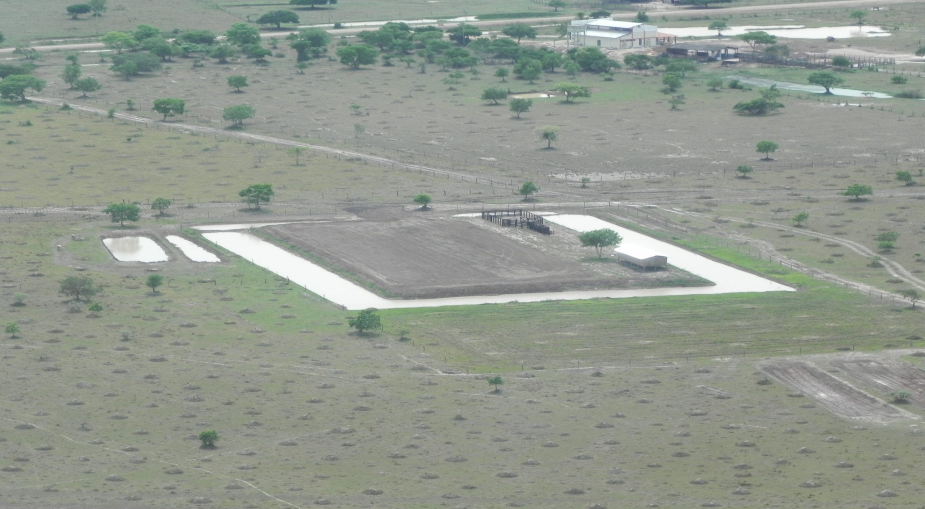
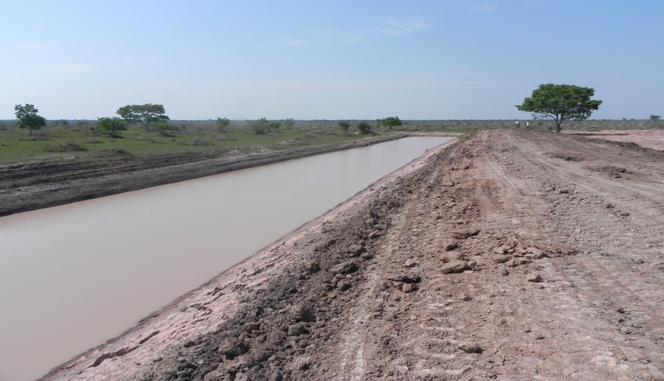
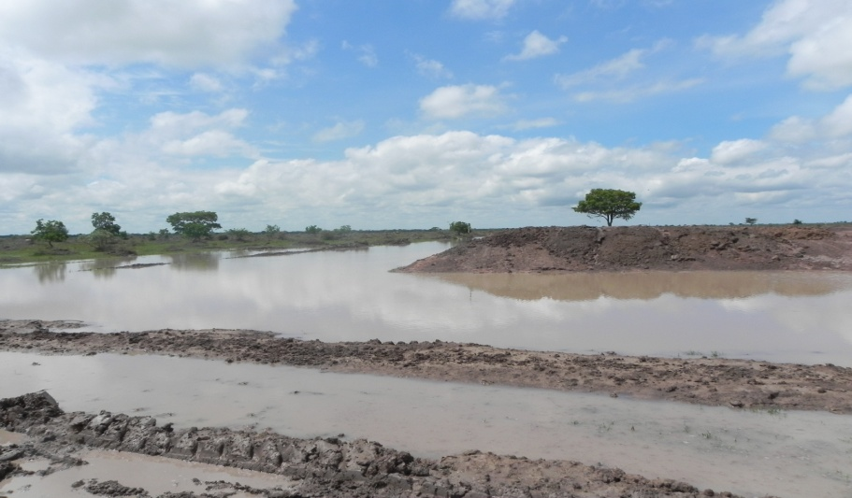
Amazonia Sostenible - FAO
Santa Ana 2010

Slide 6
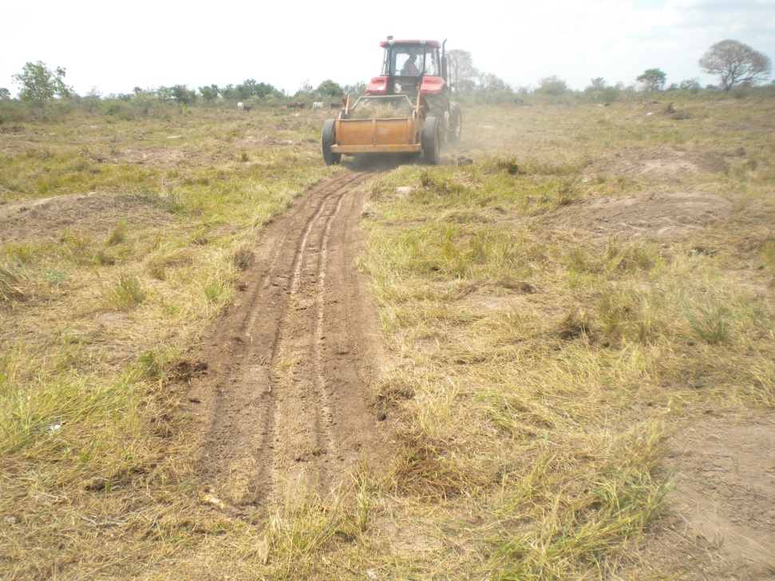
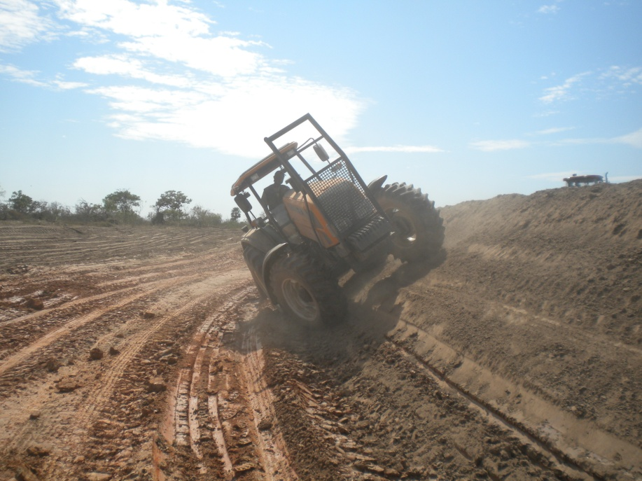
Construcción:
Lomas de refugio Ganadero e intensificación pecuaria
2012-2013

Slide 7
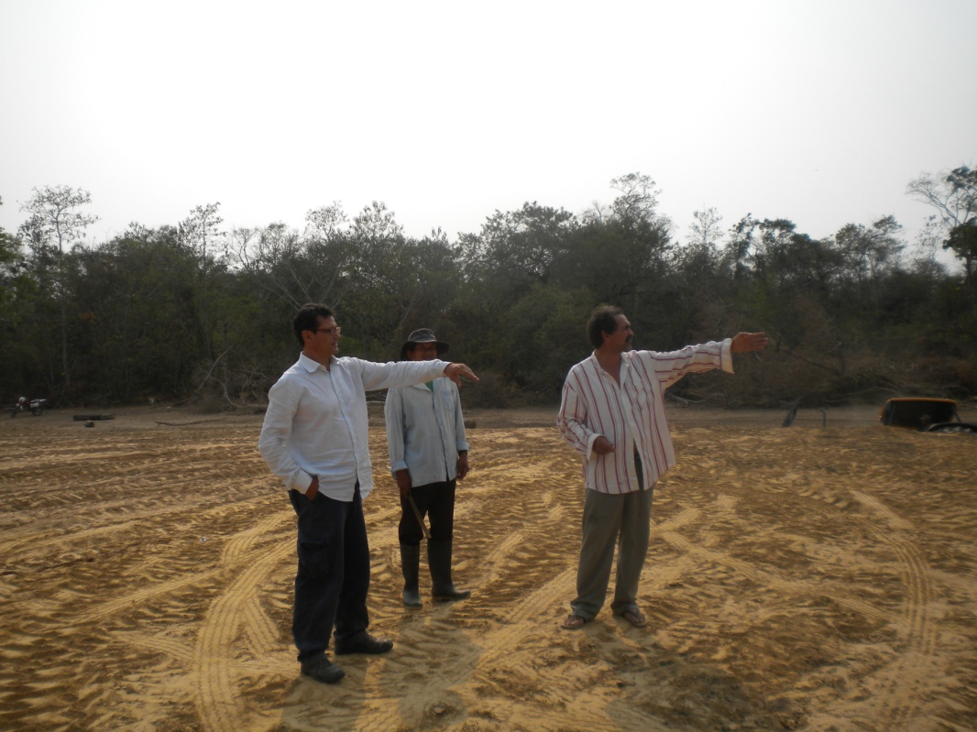
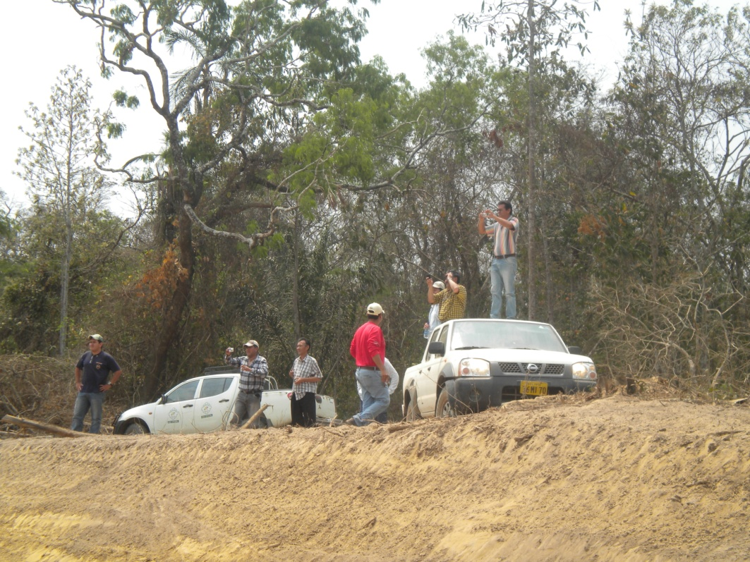
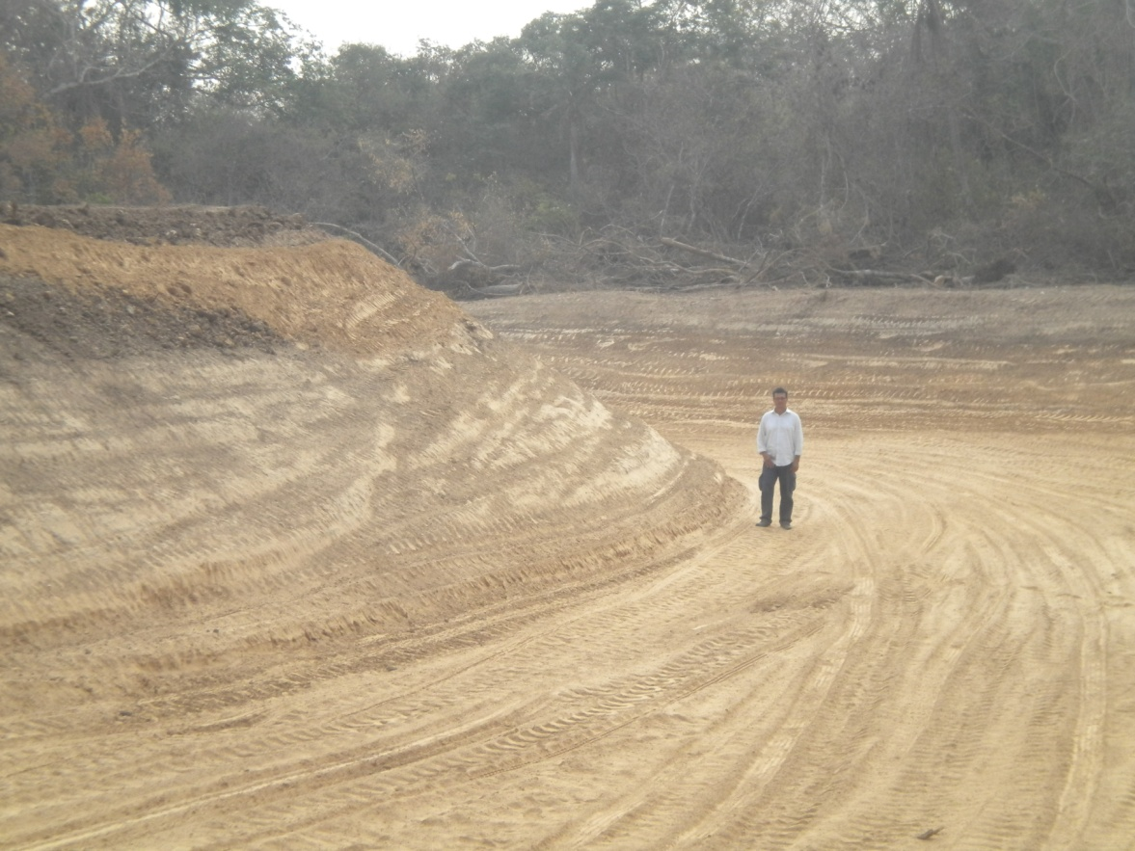
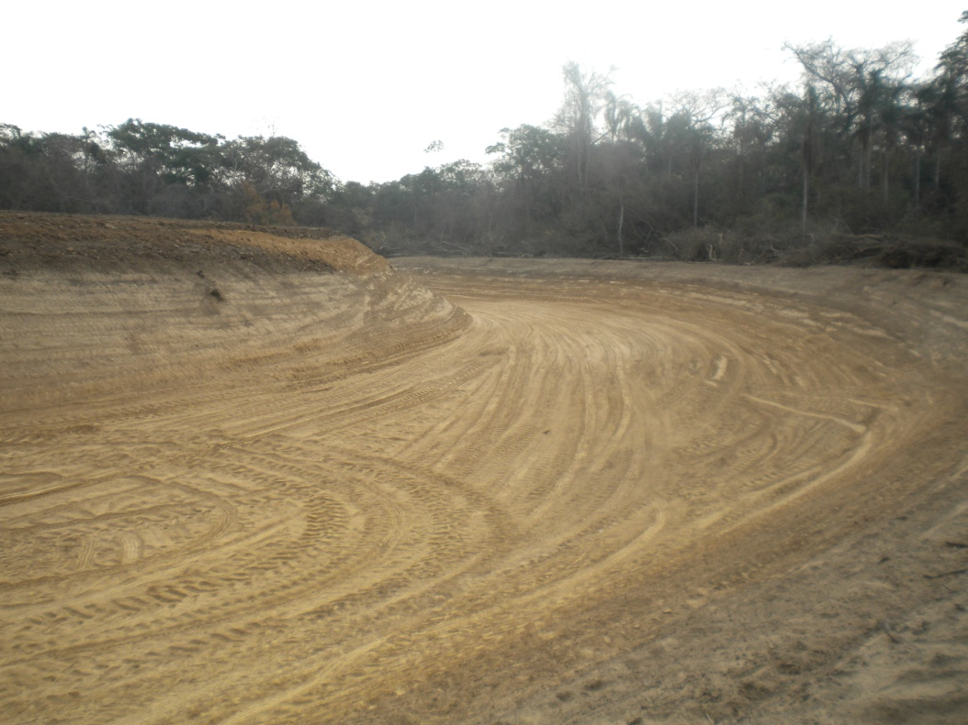

Slide 8
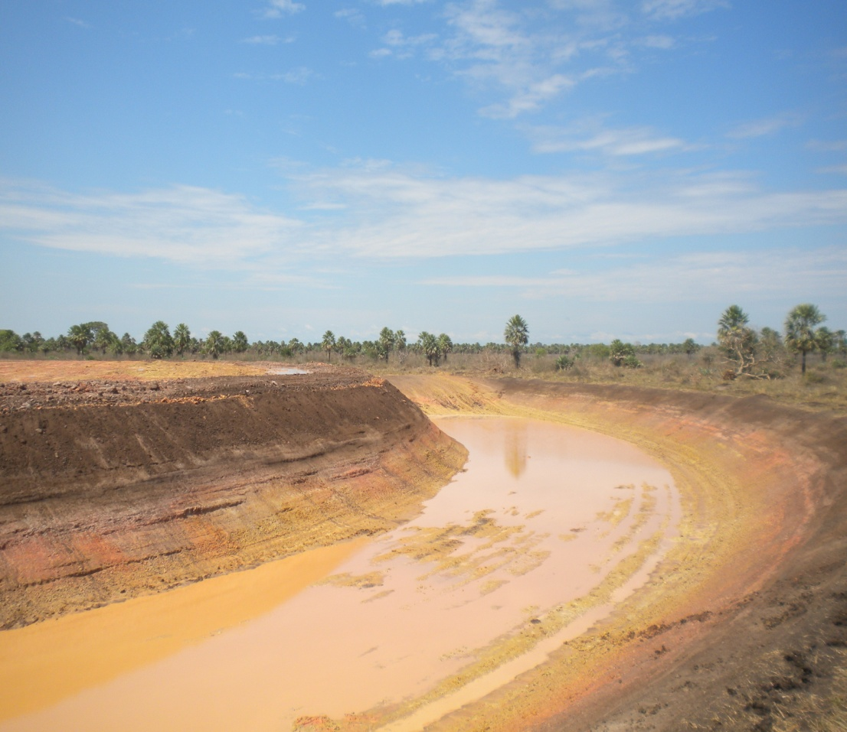
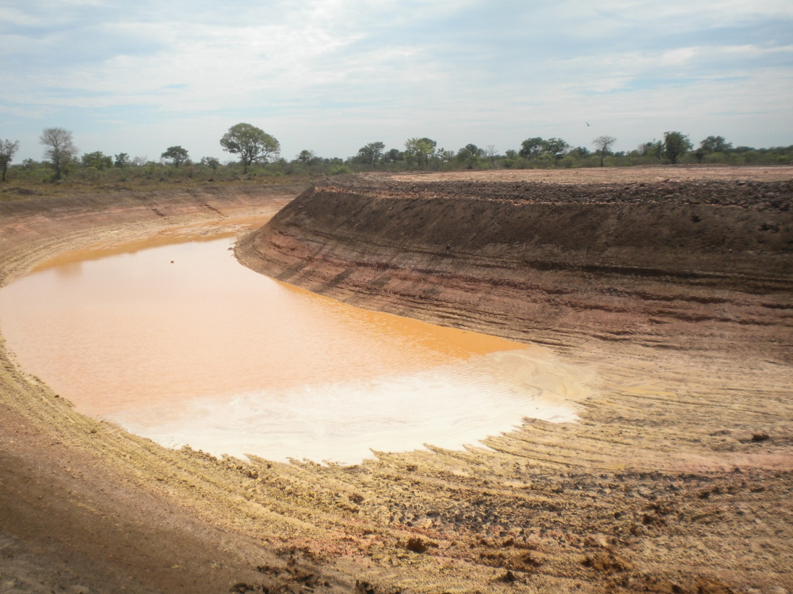

Slide 9





Slide 10
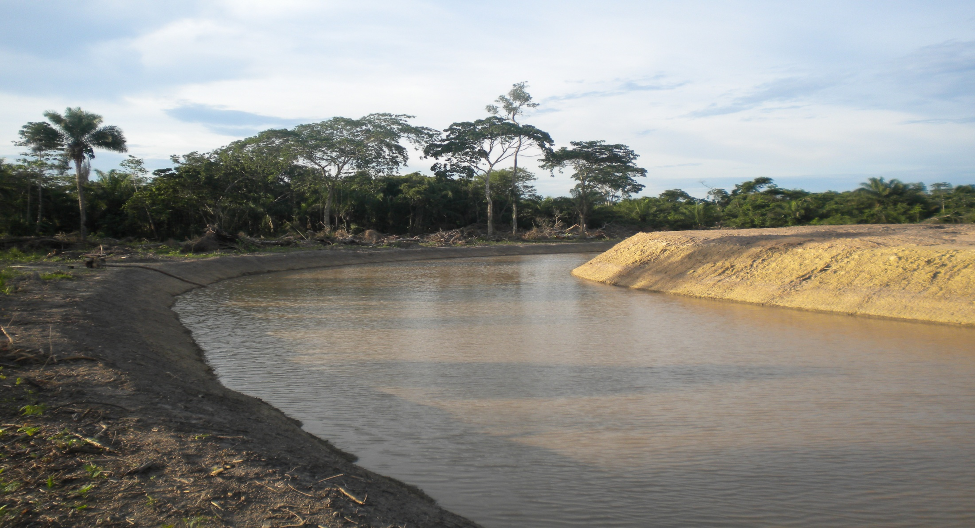
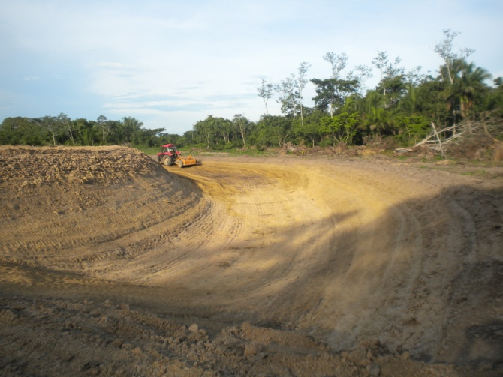
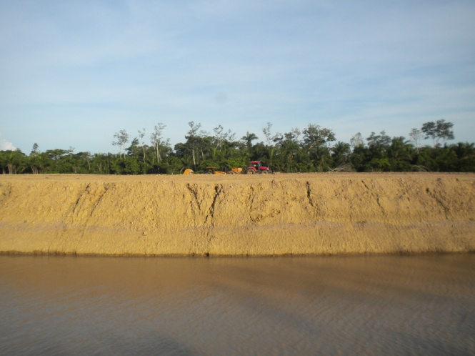
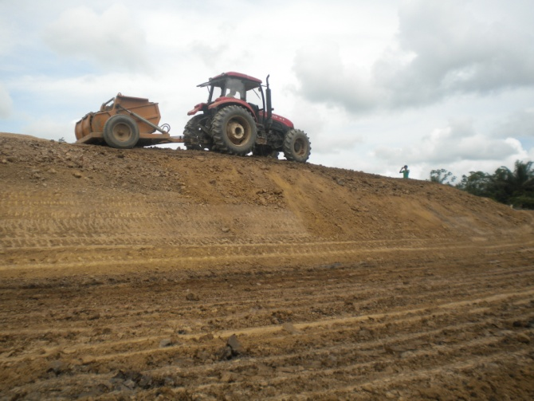

Slide 11
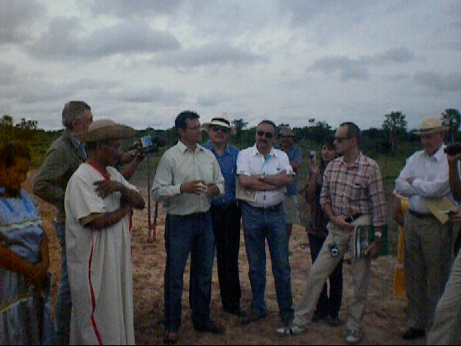
Visita de Embajadores proyecto Amazonia Sostenible - FAO
15 enero de 2013 Trinidad Beni:
España, Italia, Inglaterra, Unión Europea y Dinamarca

